Slide 1
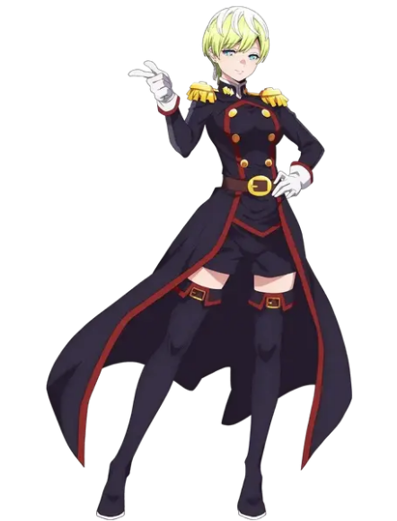
INFORME FINAL · ADOO / PDS 2026
MATO SEIHEI NO SLAVE
BATTLE ARENA OO
Arquitectura, patrones de diseño, modelo de dominio y persistencia distribuida en Java 17 y Web.
8 Capitanas · 12 Patrones GOF · Swing & Web

Slide 2
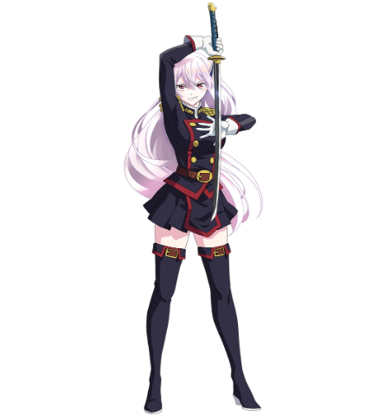
VISIÓN GENERAL DEL PROYECTO
RESUMEN EJECUTIVO Y ALCANCE FUNCIONAL
SIMULADOR DE COMBATE OO
Sistema de batallas tácticas basado en el universo de Mato Seihei no Slave.
EQUIPOS DE 1 A 3
ESTRATEGIAS Y TURNOS
Validación estricta sin duplicados entre bando aliado y oponente.
Selección de atacante, objetivo, estrategia y habilidades únicas.

Slide 3
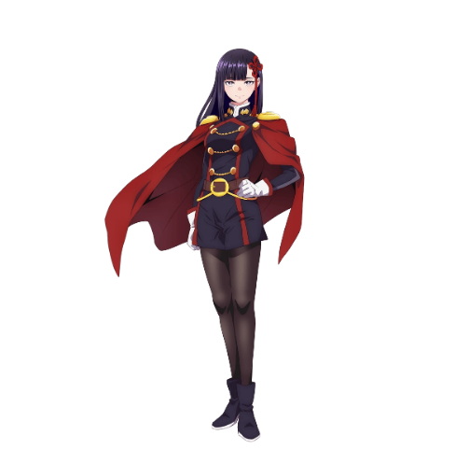
ESTRUCTURA DE SISTEMA
ARQUITECTURA MODULAR Y FLUJO DE ALTO NIVEL
Capa Model: Entidades, estados, composición y decoradores del dominio.
AnimeGameFacade: Punto de entrada unificado que aísla la complejidad.
Flujo Unidireccional: Entrada usuario → Controller → Facade → Observer/Persistencia.
Persistencia Aislada: DAO, Repository y Gateway en memoria simulada.

Slide 4
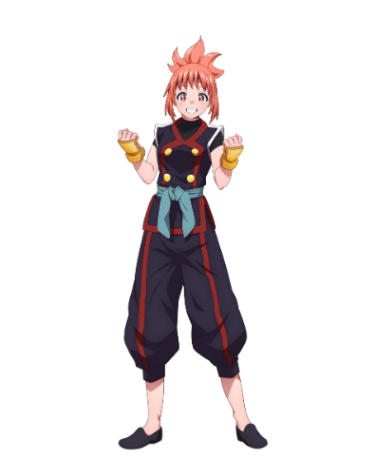
PERSONAJES ACTIVOS
ROSTER FINAL DE LAS 8 CAPITANAS
Capitana | Elem | ATK | DEF | HP
Konomi Tatara | WIND | 82 | 45 | 185
Bell Tsukiyono | LIGHT | 78 | 48 | 190
Yakumo Ezo | WIND | 88 | 52 | 195
Tenka Izumo | LIGHT | 84 | 58 | 205
Kyouka Uzen | SHADOW | 86 | 55 | 210
Varvara Pilipenko | SHADOW | 80 | 70 | 220
Fubuki Azuma | WATER | 79 | 64 | 215
Ren Yamashiro | FIRE | 94 | 68 | 225

Slide 5
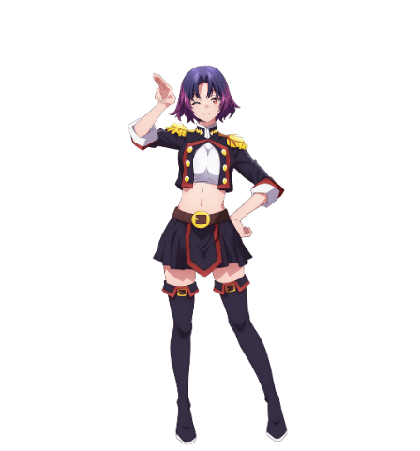
MECÁNICAS DE JUEGO
HABILIDADES ESPECIALES Y ESTRATEGIAS DE COMBATE
ESTRATEGIA AGRESIVA
ESTRATEGIA DEFENSIVA
Maximiza el ataque reduciendo la defensa efectiva rival.
Prioriza la mitigación de daño recibido por turno.
USO ÚNICO DE HABILIDAD ESPECIAL
Cada capitana posee una habilidad de un solo uso por combate (ej. SLAVE +45 ATK, SUNSET +55 HP).

Slide 6
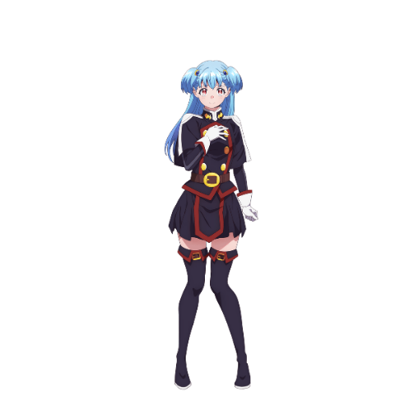
DISEÑO DE CLASES
MODELO DE DOMINIO Y GESTIÓN DE ESTADOS
ENTIDAD WAIFU
Information Expert central que administra HP, ATK, DEF y estado.
PATRÓN COMPOSITE EN SQUAD
Tratamiento uniforme entre equipos completos y miembros individuales.
TRANSICIÓN DE ESTADOS (STATE)
HealthyState, InjuredState (+15% daño) y KnockedOutState.

Slide 7
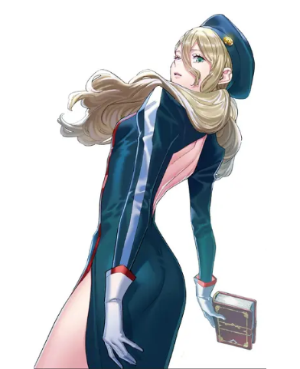
ARQUITECTURA OO
12 PATRONES DE DISEÑO APLICADOS
Strategy: Algoritmos intercambiables de daño.
Adapter: Adaptación de datos externos.
Decorator: PowerUp y Armor sin alterar la base.
Facade: AnimeGameFacade coordina subsistemas.
Observer: Eventos decoupled hacia UI y Logros.
Factory & DAO: Creación y abstracción de datos.

Slide 8
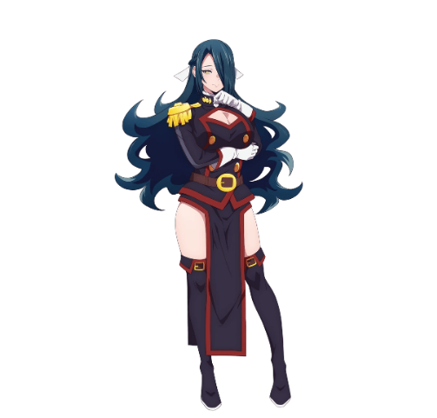
CALIDAD DE DISEÑO
ALINEACIÓN GRASP Y SOLID
GRASP: ALTA COHESIÓN & BAJO ACOPLAMIENTO
WaifuController delega la lógica del dominio; las factories centralizan la creación.
SOLID: INVERSIÓN DE DEPENDENCIAS (DIP)
El dominio depende de abstracciones como WaifuRepository y CombatStrategy.

Slide 9
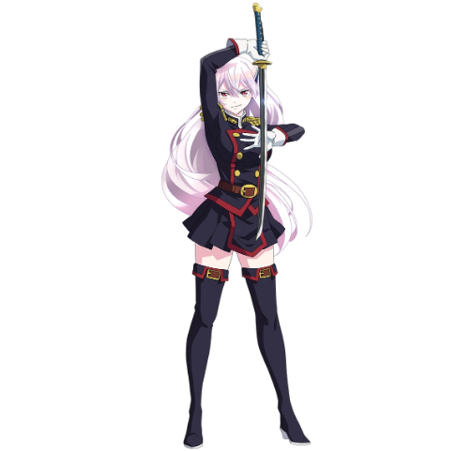
DESACOPLAMIENTO DE INTERFAZ
PATRONES MVC Y OBSERVER
MODELO (MODEL)
VISTA Y CONTROLADOR
Waifu, Squad, estados, estrategias y persistencia.
WaifuGameFrame (Swing), Web UI y WaifuController.
OBSERVADORES DE EVENTOS
ConsoleNotificationObserver, UiNotificationObserver y AchievementObserver para desbloqueo de logros.

Slide 10
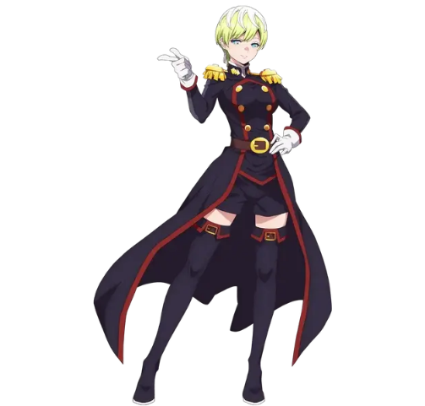
SOPORTE TÉCNICO
PERSISTENCIA Y MULTIMEDIA
PERSISTENCIA HÍBRIDA
Archivos .properties en Desktop y localStorage en la versión Web.
MEDIALAUNCHER & VIDEO
Aislamiento de Opening.mp4 y Ending.mp4 con opción de salto rápido.

Slide 11
CALIDAD DE CÓDIGO
VERIFICACIÓN TÉCNICA Y REFACTORIZACIONES
JAVA 17: OK
JS VALIDADO
59 fuentes .java compiladas sin errores.
Ejecución node --check sintácticamente correcta.
REFACTORIZACIÓN DE CODE SMELLS
Extracción de MediaLauncher, desacoplamiento del algoritmo de daño y gestión centralizada en ImageRepository.

Slide 12
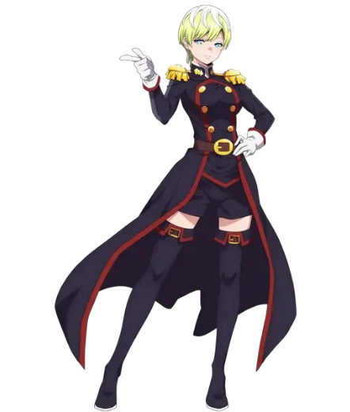
CONCLUSIÓN GENERAL
PROYECTO FINALIZADO Y LISTO PARA ENTREGA
Mato Seihei no Slave Battle Arena OO demuestra de forma práctica la aplicación rigurosa de patrones de diseño, principios SOLID/GRASP y arquitectura portable.
¡Muchas gracias por su atención! ¿Preguntas o comentarios?

Slide 13






IMAGE SOURCES
https://static.wikia.nocookie.net/mato-seihei-no-slave/images/1/13/Tenka_Izumo_S2.webp/revision/latest/scale-to-width/360?cb=20260328114154
Source: mato-seihei-no-slave.fandom.com
https://static.wikia.nocookie.net/mato-seihei-no-slave/images/6/64/Kyouka_Uzen_anime_design.png/revision/latest?cb=20221217124823
Source: mato-seihei-no-slave.fandom.com
https://static.wikia.nocookie.net/mato-seihei-no-slave/images/9/9b/Ren_Yamashiro_S2.webp/revision/latest?cb=20260110101015
Source: mato-seihei-no-slave.fandom.com
https://static.wikia.nocookie.net/mato-seihei-no-slave/images/f/f0/Konomi_Tatara_S2.webp/revision/latest?cb=20260110100535
Source: mato-seihei-no-slave.fandom.com
https://static.wikia.nocookie.net/mato-seihei-no-slave/images/7/78/Yakumo_Ezo_S2.webp/revision/latest?cb=20260110100803
Source: mato-seihei-no-slave.fandom.com
https://static.wikia.nocookie.net/mato-seihei-no-slave/images/f/f1/Bell_Tsukiyono_S2.webp/revision/latest?cb=20260110100718
Source: mato-seihei-no-slave.fandom.com

Slide 14


IMAGE SOURCES
https://static.wikia.nocookie.net/mato-seihei-no-slave/images/d/d1/Varvara_Pilipenko_manga_pfp.webp/revision/latest/scale-to-width/360?cb=20260111062102
Source: mato-seihei-no-slave.fandom.com
https://static.wikia.nocookie.net/mato-seihei-no-slave/images/9/90/Fubuki_Azuma_S2.webp/revision/latest?cb=20260110100927
Source: mato-seihei-no-slave.fandom.com

